Slide 1


9-11 классы
Программирование на C++
Презентация занятия
QT. Backtracking.
NP-полные задачи.
22 занятие
2020

Slide 2
Программирование на C++
Теоретическая часть
QT. Backtracking.
NP-полные задачи.
22 занятие
2020

Slide 3




3
Тема: QT. Backtracking. NP-полные задачи.
Задание
Подсчитать количество возможных расстановок n королев на карте n x n, так что ни одна из них не находилась под ударом. (n – вводится пользователем)
Задачу можно решить методом перебора с возвратом, рассматривая горизонтали одну за другой. Точнее, на каждой горизонтали можно разместить ровно одного ферзя, так чтобы он не оказался под боем ранее поставленных ферзей.
Очередное решение будет найдено, когда на доску поставлены все n ферзей.
inginirium.ru

Slide 4
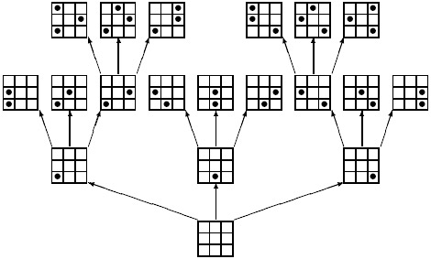
4
Тема: QT. Backtracking. NP-полные задачи.
inginirium.ru

Slide 5
5
Тема: QT. Backtracking. NP-полные задачи.
Поиск начинается вызовом функции с аргументов 0. Размер доски равен n, функция подсчитывает количество решений в переменной count. В коде предполагается, что горизонтали и вертикали доски пронумерованы от 0 до n - 1. Будучи вызвана с параметром y ф-ия помещает ферзя на на горизонталь y и вызывает себя с параметром y + 1. Когда y == n, решение найдено, поэтому поэтому значение count увеличивается на 1.
В списке col запоминаются вертикали, уже занятые ферзями, а диагонали в diag1 и diag2 соот-но. Запрещается ставить на вертикаль или диагональ, в которой уже находится другой ферзь
inginirium.ru

Slide 6
6
Тема: QT. Backtracking. NP-полные задачи.
Показанный выше алгоритм перебора с возвратом говорит, что существует 92 способа расставить 8 ферзей на доске 8 х 8. С ростом n поиск быстро замедляется, поскольку число решений возрастает экспоненциально. Так, что на современном компьютере требуется около минуты, чтобы вычислить количество расстановок 16 ферзей на доске 16 х 16 -> 14 772 512.
На самом деле до сих пор неизвестен эффективный способ подсчёта числа расстановок ферзей для больших n. В настоящее время наибольшее n, для которого результат известен, равно 27 ->
234 907 967 154 122 528
inginirium.ru

Slide 7
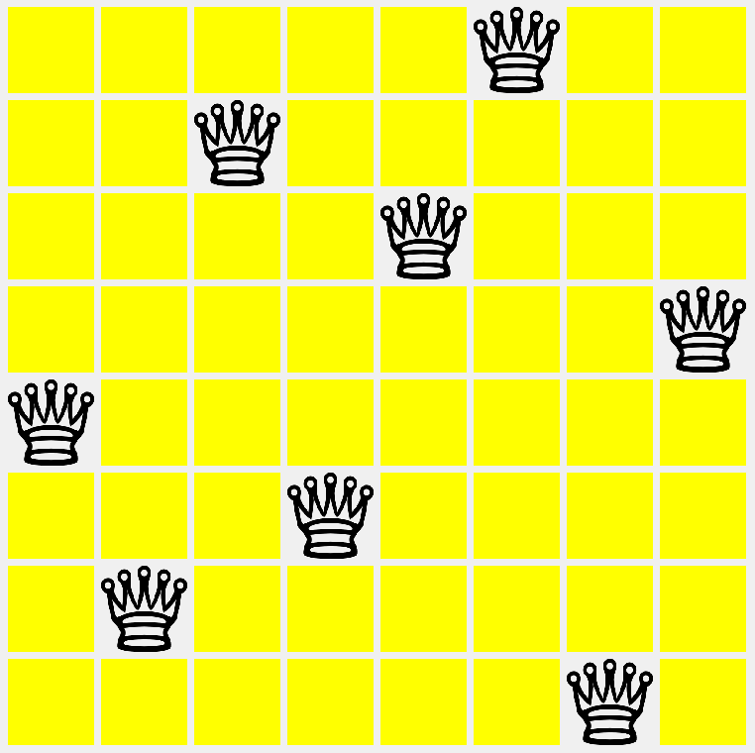
7
Тема: QT. Backtracking. NP-полные задачи.
inginirium.ru

Slide 8
Программирование на C++
Практическая часть
QT. Backtracking.
NP-полные задачи.
22 занятие
2020

Slide 9
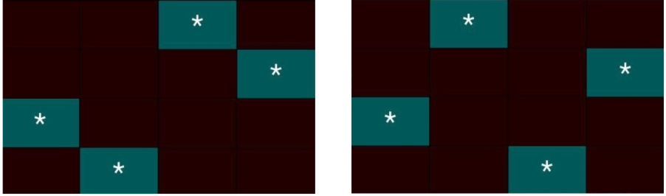
9
Тема: QT. Backtracking. NP-полные задачи.
inginirium.ru

Slide 10
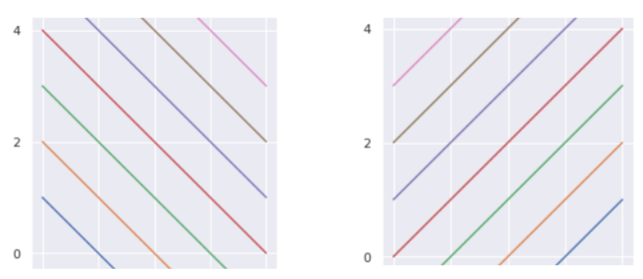
10
Тема: QT. Backtracking. NP-полные задачи.
inginirium.ru

Slide 11
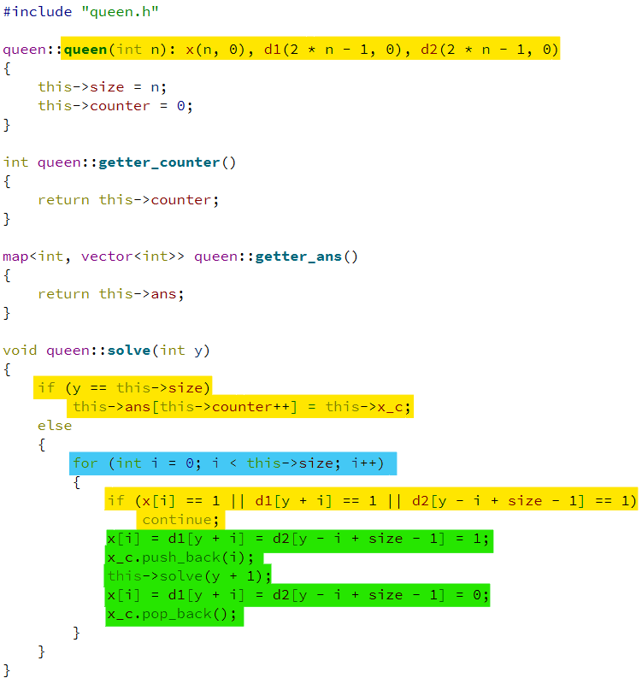
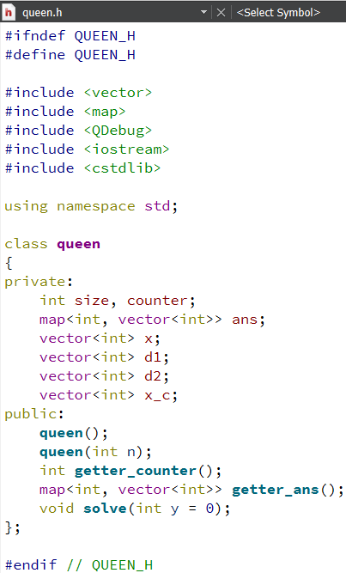
11
Тема: QT. Backtracking.
NP-полные задачи.
inginirium.ru

Slide 12
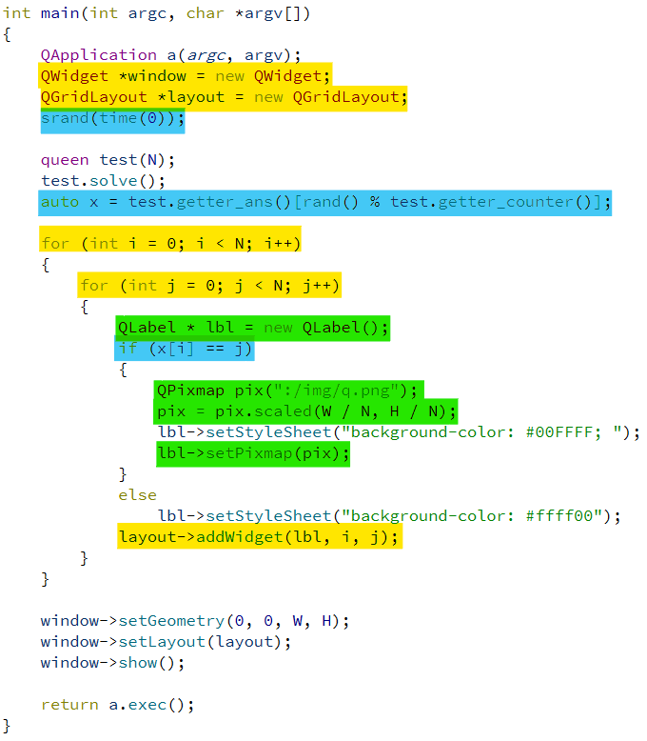
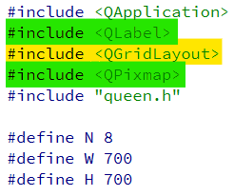
12
Тема: QT. Backtracking.
NP-полные задачи.
inginirium.ru

